Slide 1
第五章 光的衍射
万助军
zhujun.wan@hust.edu.cn
华中科技大学光学与电子信息学院

Slide 2
5.3 多缝衍射和光栅
5.3.1 多缝夫琅禾费衍射
5.3.2 衍射光栅

Slide 3
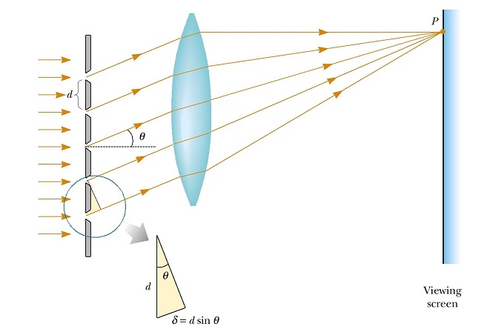
多缝夫琅禾费衍射
单个缝在P点产生单缝衍射，多个缝在P点产生的衍射是多个单缝衍射的叠加。各条缝在P点产生的复振幅分别为：
其中：

Slide 4
多缝夫琅禾费衍射图样
N条缝在P点产生的复振幅：
P点光强：
以平行光照射多缝时，每个狭缝都将在P点产生衍射场，由于这些光场均来自同一光源，彼此相干，因干涉效应，使观察屏上的光强度重新分布。因此，多缝衍射现象包含有衍射和干涉双重效应。

Slide 5
多缝夫琅禾费衍射图样—极值点
多缝衍射图样中的亮纹和暗纹的位置由多缝干涉因子决定：
光强为极大值，称为主极大。
光强为极小值。
每两个相邻的主极大之间有N-1个极小值，N-2个次极大值。

Slide 6
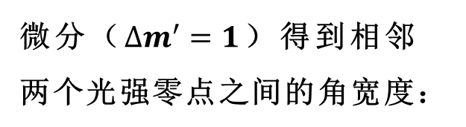
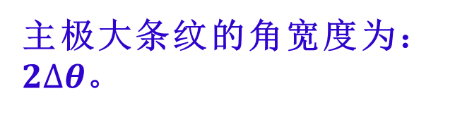
多缝夫琅禾费衍射图样—条纹角宽度
可以看到，随着缝数增加，衍射条纹变得更加精细，为了描述这个特性，对条纹的角宽度进行分析。
微分（$∆m^{′}=1$）得到相邻两个光强零点之间的角宽度：
主极大条纹的角宽度为：$2∆θ$。

Slide 7
多缝夫琅禾费衍射图样—条纹强度
主极大强度为：
它们是单缝衍射在各级主极大位置上所产生光强的N²倍。
其中零级主极大的强度最大， 等于N² I₀ 。

Slide 8
多缝夫琅禾费衍射图样—缺级现象
由于多缝衍射是单缝衍射因子对多缝干涉因子的调制，所以存在缺级现象。
当某些多缝干涉主极大与单缝衍射极小位置重合时，这些级次的主极大被调制为零。
单缝衍射因子的零点：
其中：
为衍射角。

Slide 9
多缝夫琅禾费衍射图样—缺级现象
光强主极大位置：
单缝衍射零点：
缺级的主极大：m, n同为整数。
此时，由多缝干涉因子决定的m级主极大被单缝衍射因子的第n个零点调制至0强度。

Slide 10
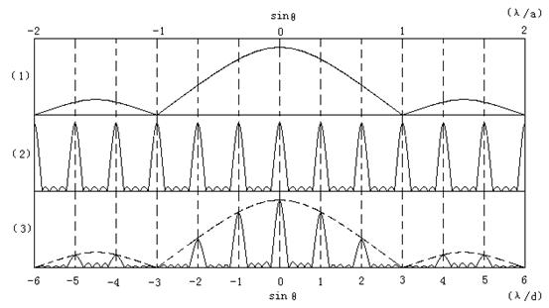

多缝夫琅禾费衍射图样—缺级现象
$m=±3,±6,⋯$缺级

Slide 11
5.3 多缝衍射和光栅
5.3.1 多缝夫琅禾费衍射
5.3.2 衍射光栅

Slide 12
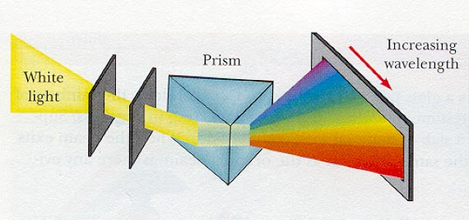
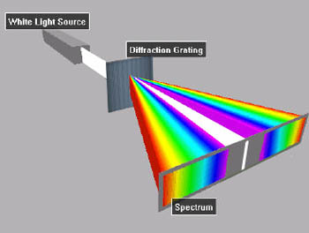
5.3.1 衍射光栅
光栅是一种精细加工的光学元件。光栅上有着大量平行、等宽、等距的狭缝，其主要作用是通过衍射将不同波长的光分开为不同衍射角度。
光栅能够获得比棱镜大得多的色散，在光谱分析领域有着重要的应用。
光栅分为透射式和反射式，此处主要研究的是透射式平面衍射光栅。

Slide 13
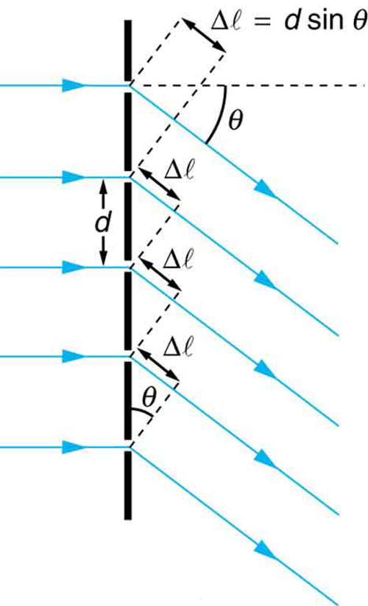
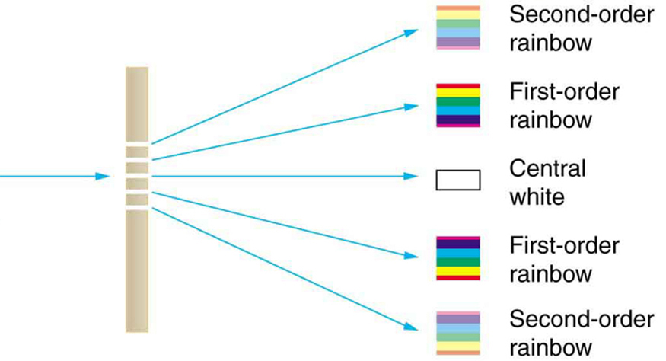
光栅方程—正入射
光栅方程意义：给定由光栅的多缝衍射形成的衍射图样中主极大亮线（光谱线）的形成条件。
光栅方程的实质：由光程差δ决定的干涉加强条件。
对于光栅常数d一定的光栅，不同波长光波的同级光谱线对应的衍射角θ不同，因此不同波长的光在空间位置上会分开，这就是光栅的分光原理。

Slide 14
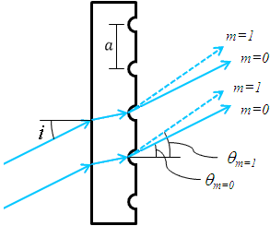
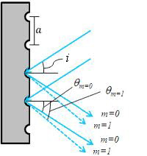

光栅方程—斜入射
当平行光倾斜入射时，可以根据光栅方程的实质进行修正。
设平行光的入射角为i，光栅方程修正如下，其中$d\sin{i}$表示入射光栅之前的光程差。
当入射光和衍射光位于光栅平面法线的同侧时，取正号；
当入射光和衍射光位于光栅平面法线的异侧时，取负号。

Slide 15
光栅的色散本领—角色散
色散本领是指光栅对不同波长的同级主极大光谱线分开的程度， 通常用角色散和线色散表示。
角色散——光栅的角色散指波长差为单位波长的两条光谱线之间的角距离。
由光栅方程取微分得到角色散：
角色散越大，表示不同波长的光被分得越开：
与光谱级次m成正比，级次愈高，角色散就愈大；
与光栅刻痕密度1/d成正比，刻痕密度越大（光栅常数d越小），角色散就越大。

Slide 16
光栅的色散本领—线色散
线色散——光栅的线色散指在聚焦物镜的焦平面上，波长差为单位波长的两条光谱线之间分开的距离。
由光栅方程取微分得到线色散：
其中f为物镜的焦距。为了使不同波长的光分得开一些，一般都采用长焦距物镜。
由于实用衍射光栅的光栅常数d通常都很小，亦即光栅的刻痕密度1/d很大，所以光栅光谱仪的色散本领很大。

Slide 17
光栅的色分辨本领
色散本领表示了不同波长的两个衍射主极大分开的程度。
由于衍射，每一条谱线都具有一定宽度。当两谱线靠得较近时，尽管主极大分开了，它们还可能因彼此部分重叠而分辨不出是两条谱线。
分辨本领是表征光谱仪分辨开两条波长相差很小的谱线能力的参量。

Slide 18
光栅的色分辨本领
根据瑞利判据，当λ+Δλ的第m级主极大刚好落在λ的第m级主极大旁的第一极小值处时，这两条谱线恰好可以分辨开。如果光栅所能分辨的最小波长差为Δλ，则分辨本领定义为：
根据光栅的角色散式，与角距离Δθ对应的Δλ为：
根据多缝衍射分析结果，主极大与最近暗纹之间的角距离Δθ为：
得到光栅的分辨本领为：

Slide 19
光栅的色分辨本领
式中，m是光谱级次；N是光栅的总刻痕数。该式说明，光栅分辨本领与光栅常数无关，只与m和N有关。
通常光栅所使用的光谱级次并不高（m=1～3），但是光栅的刻痕数很大，所以光栅光谱仪的分辨本领仍然很高。
当入射光束的宽度没有完全覆盖光栅孔径时，实际获得的色分辨本领，取决于被光束覆盖的刻线数量。

Slide 20
光栅的自由光谱范围
由于光栅的分光特性，不同波长的光的同级谱线在光谱图上的位置不同，形成一定宽度的谱带。
可以推断，当谱线级数增大时，较低级数的长波谱线将和较高级数的短波谱线在空间位置上发生重叠，这将会使光谱图变得难以辨认。
因此有必要讨论光谱的不重叠区，即自由光谱范围。光谱仪的自由光谱范围（或称为色散范围）是指它的光谱不重叠区的谱带宽度。
根据光栅方程，光谱不重叠区Δλ应满足：

Slide 21
光栅的自由光谱范围
物理意义：波长为λ的入射光的第m级衍射谱带，只要入射光的谱线宽度小于Δλ=λ/m，就不会发生与λ的(m-1)或(m+1)级衍射谱带重叠的现象。
由于光栅都是在低级次下使用，故其自由光谱范围很大， 在可见光范围内为几百nm，所以它可在宽阔的光谱区内使用。

Slide 22
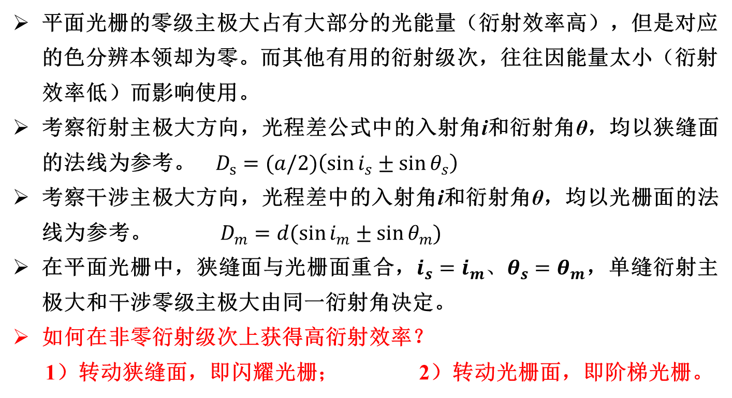
平面光栅的衍射效率问题
平面光栅的零级主极大占有大部分的光能量（衍射效率高），但是对应的色分辨本领却为零。而其他有用的衍射级次，往往因能量太小（衍射效率低）而影响使用。
考察衍射主极大方向，光程差公式中的入射角i和衍射角θ，均以狭缝面的法线为参考。 $D_{s}=(a/2)\left(\sin{i_{s}}±\sin{θ_{s}}\right)$
考察干涉主极大方向，光程差中的入射角i和衍射角θ，均以光栅面的法线为参考。 $D_{m}=d(\sin{i_{m}}±\sin{θ_{m}})$
在平面光栅中，狭缝面与光栅面重合，$i_{s}=i_{m}、θ_{s}=θ_{m}$，单缝衍射主极大和干涉零级主极大由同一衍射角决定。
如何在非零衍射级次上获得高衍射效率？
1）转动狭缝面，即闪耀光栅； 2）转动光栅面，即阶梯光栅。

Slide 23
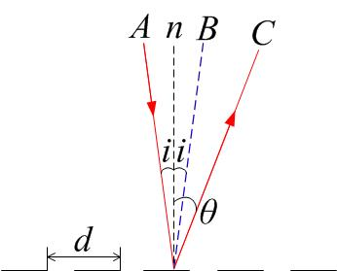
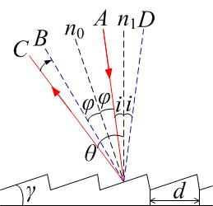
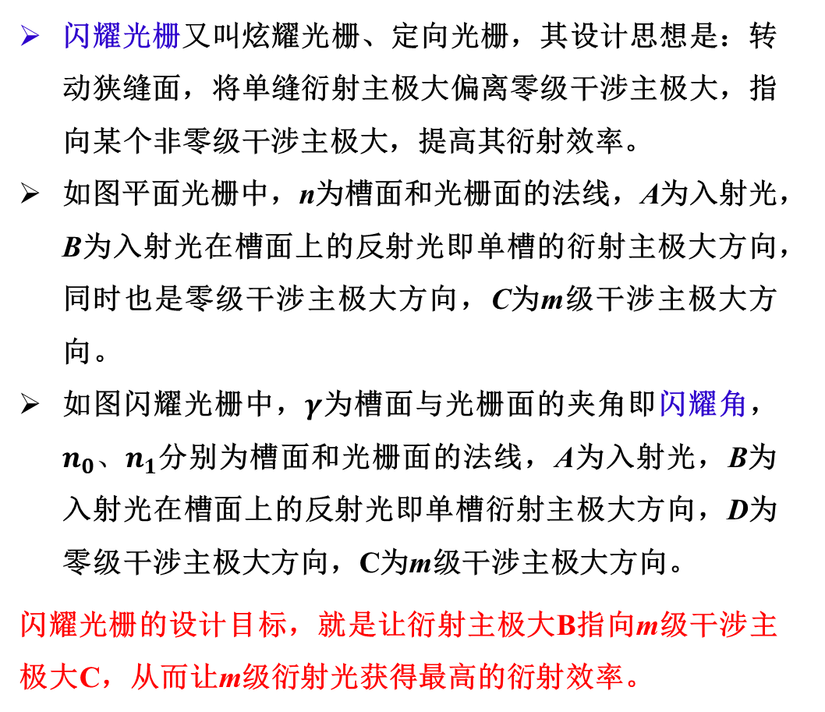
5.3.2 闪耀光栅的设计思想
闪耀光栅又叫炫耀光栅、定向光栅，其设计思想是：转动狭缝面，将单缝衍射主极大偏离零级干涉主极大，指向某个非零级干涉主极大，提高其衍射效率。
如图平面光栅中，n为槽面和光栅面的法线，A为入射光，B为入射光在槽面上的反射光即单槽的衍射主极大方向，同时也是零级干涉主极大方向，C为m级干涉主极大方向。
如图闪耀光栅中，$γ$为槽面与光栅面的夹角即闪耀角，$n_{0}、n_{1}$分别为槽面和光栅面的法线，A为入射光，B为入射光在槽面上的反射光即单槽衍射主极大方向，D为零级干涉主极大方向，C为m级干涉主极大方向。
闪耀光栅的设计目标，就是让衍射主极大B指向m级干涉主极大C，从而让m级衍射光获得最高的衍射效率。

Slide 24
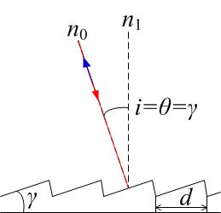
闪耀光栅的工作原理
当方向C与B重合时，光栅方程：
考虑：
此时的B方向光很强，就如同物体光滑表面反射的耀眼的光一样， 所以称该光栅为闪耀光栅。
当入射光垂直于槽面时，φ=0，得到：
该式称为主闪耀条件，波长λ_{B}称为该光栅的闪耀波长，m是相应的闪耀级次，这时的闪耀方向即为光栅的闪耀角γ的方向。

Slide 25
闪耀光栅的工作原理
如果一块闪耀光栅对波长λ_{B}的一级光谱闪耀，得到：
λ_{B}称为一级闪耀波长。上式还可以看出，对λ_{B}的一级光谱闪耀的光栅，也分别对λ_{B}/2、λ_{B}/3、···的二级、 三级、 ···光谱闪耀。
尽管严格说来闪耀光栅在同一级光谱中只对闪耀波长产生极大的光强，而对其它波长则不能，但由于单槽衍射的中央主极大到极小有一定的宽度，所以闪耀波长附近一定波长范围内的谱线也会得到相当程度的闪耀。

Slide 26

闪耀光栅的衍射效率
统一以光栅面法线$n_{1}$为参考，考察决定单缝衍射主极大和多缝干涉主极大的光程差公式：
多缝衍射图样：
垂直于槽面入射φ=0

Slide 27
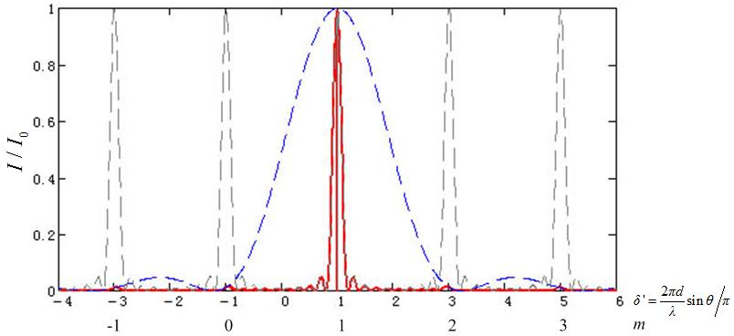
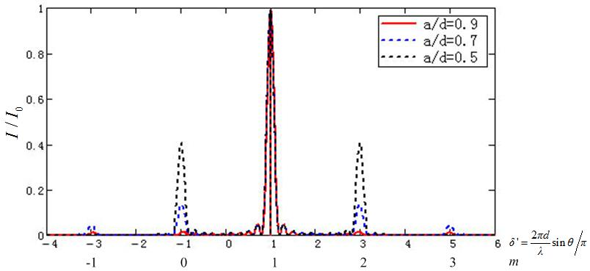
闪耀光栅的衍射效率
a/d=0.9
衍射主极大与λ_{B}的一级谱线重合，又因为光栅的单槽宽度近似等于光栅周期，所以λ_{B}的其它级光谱包括零级均成为缺级。因此一级谱线的衍射效率可达80%以上。
当闪耀角γ较大时，a/d不再接近于1，将会出现其他级次的谱线。

Slide 28
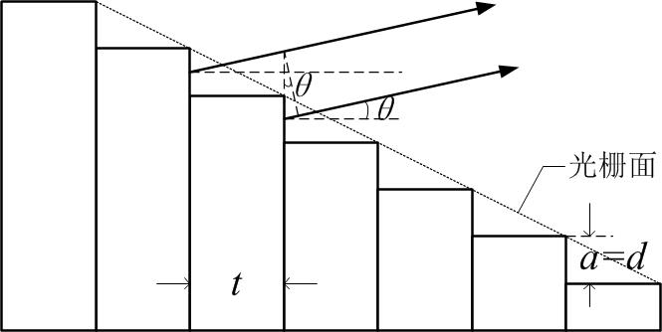
5.3.3 透射式阶梯光栅
相对于平面光栅，阶梯光栅的狭缝面保持不动，而光栅面发生偏转，从而将某个非零干涉主极大移至单缝衍射主极大位置。
在衍射角θ较小的情况下，得到决定单缝衍射因子和多缝干涉因子的光程差：
设t=1mm，n=1.5，λ=500nm，阶梯数N=100，得到最低衍射级次m=1000，分辨本领为A=mN=10⁵，最小分辨波长(Δλ)_{m}=λ/A=0.005nm，自由光谱范围λ_{FSR}= λ/m=0.5nm。分辨率高而自由光谱范围小，此阶梯光栅适用于分析光谱线的精细结构。

Slide 29
透射式阶梯光栅
由于a=d，单缝衍射的中央主极大宽度为2λ/d，而多缝干涉的主极大间距为λ/d。在衍射中央主极大的轮廓中，只允许存在1-2个干涉主极大。
考察第二式，如果因厚度t的加工误差，(n-1)t≠mλ，所有干涉主极大都不能与衍射主极大重合，损失衍射效率。

Slide 30
反射式阶梯光栅
光栅方程：
透射式和反射式阶梯光栅，同样存在如下特点：
波长分辨率高而自由光谱范围小，适用于分析光谱线的精细结构；
厚度t的加工误差，可能让所有干涉主极大都不能对准衍射主极大，损失衍射效率。

Slide 31
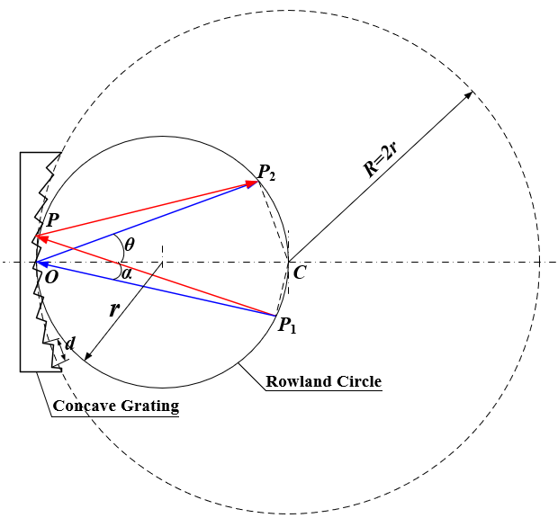
5.3.4 凹面光栅
凹面光栅：同时具有衍射和聚焦两种功能。
罗兰圆：其直径为凹面光栅之半。
特性：罗兰圆上任何一点发出的光束，经凹面光栅衍射之后，必定聚焦在罗兰圆上之另一点，衍射角度取决于衍射级次。
证明如下：

Slide 32
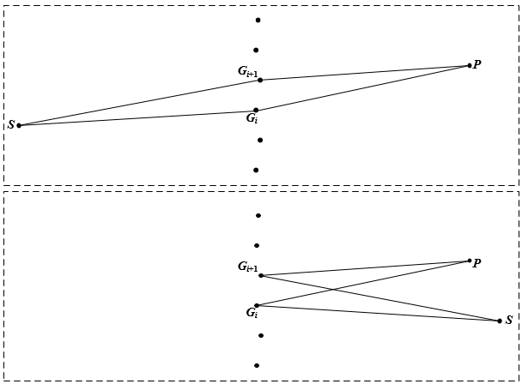
广义光栅效应
假设空间存在一系列点G₁、G₂、···、G_{N}，它们对成对点S、P满足：
则称这组点G₁、G₂、···、G_{N}具有光栅效应。
假设S为点源，P为观察点， G₁、G₂、···、G_{N}为狭缝阵列，则点源S发出，经相邻狭缝到达P点的两支光波的光程差为常数。
如果相位差 δ=kΔ=2mπ (m=0,1,2,···)，则P点为衍射光强极大值；
如果相位差δ=2mπ/N (m=1,2,3,···,且m≠N,2N,3N, ···，N为光栅总刻痕数)，则P点为衍射光强极小值；
如果δ≠2mπ且δ≠2mπ/N，则P点光强为与之对应的介于极大与极小之间的某个确定值。

Slide 33
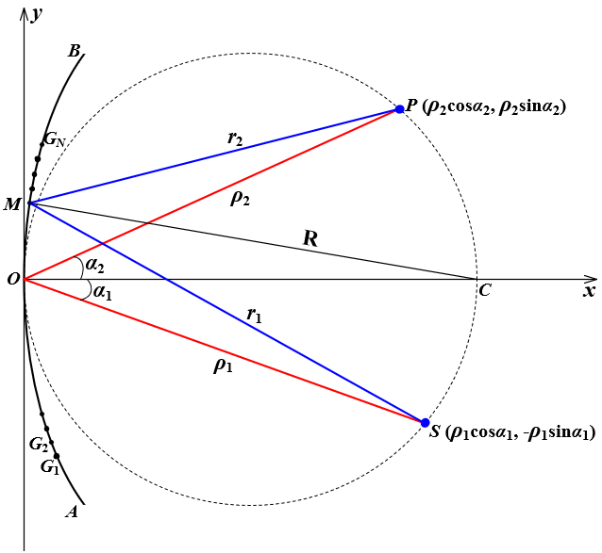
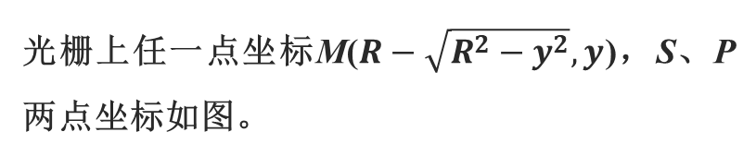
凹面光栅衍射方程
光栅上任一点坐标M($R−\sqrt{R^{2}−y^{2}},y$)，S、P两点坐标如图。
y<<R， （泰勒展开并略去高阶小量）
将根号里的平方项展开，略去y³及更高次项：

Slide 34
凹面光栅衍射方程
将根号内配方：
根号内第一项>>第二项，泰勒展开并略去y³及更高次项：
由于弧AB上相邻点G_{i}、G_{i+1}的y坐标之差为常量，均等于光栅常数d。

Slide 35
凹面光栅衍射方程
这是S、P两点位置参数应满足的普遍方程式，有多种特解，其中最简单的一个解是：
极坐标系中的圆方程，S、P两点均在直径为R的圆周上，称为罗兰圆。
令Δy=d，对应ΔL=mλ，得到：
光栅方程

Slide 36
5.3.5 正弦光栅
矩形光栅的透射系数
正弦光栅的透射系数
在光栅范围内
在光栅范围外
光栅之后平面上的复振幅：
光栅衍射图样由单缝衍射因子和多缝干涉因子组成，只需求出单缝衍射因子，再乘以多缝干涉因子即可。
从夫琅禾费积分公式出发，忽略积分号外与光强分布无关的常数和相位项，得单缝衍射因子：

Slide 37
正弦光栅
单缝衍射因子：
×多缝干涉因子，得到衍射光强分布：
因为δ=2πdsinθ/λ=2α：

Slide 38
正弦光栅
正弦光栅的衍射图样中仅有0、±1共3级谱线。

Slide 39
5.3.6 三维光栅
狭缝面
当波长d的超声波在均匀介质中传播时，会引起介质密度周期性变化，从而使折射率也周期性变化，形成一个周期为d的三维光栅，也称体光栅。
体光栅的衍射现象，同样适用单缝衍射因子和多缝干涉因子逐个分析法：
考察单缝衍射主极大，应该是入射光在狭缝面上的反射光方向（条件是衍射角θ=i）；
多缝干涉主极大条件：
光栅面
当入射角满足： （λ_{n}为介质中的波长），将在θ=i的衍射方向得到衍射极大，这一条件称为布拉格条件。
显然，如果波长λ_{n}满足布拉格条件，则波长λ_{n}/2、λ_{n}/3、···的2、3、 ···级谱线也满足布拉格条件。
为了提高所需级次的衍射效率，可通过优化声光材料的厚度a来调整衍射因子的包络线（注意此处a≮d），从而尽量抑制其他无用的衍射级次。

Slide 40
三维光栅
自然界中的晶体是一种天然的三维光栅，由于晶面距离d的大小为10⁻¹⁰m量级，一般用于X射线衍射分析。
根据布拉格条件：
已知X射线波长，可测量晶格常数；
已知晶格常数，可测量X射线波长。

Slide 41
致谢
在本课件的准备过程中，参考了华中科技大学竺子民老师编著的《物理光学》教材、浙江大学梁铨廷老师编写的《物理光学》教材、天津大学郁道银老师的《工程光学》课件、电子科技大学叶玉堂老师的《物理光学》课件、中国科技大学崔洪滨老师的《光学》课件、华中科技大学杨振宇老师的《物理光学》课件，在此对各位老师表示衷心感谢！
参考的其他网络资源，来源无法尽述，特此说明。

Slide 42
Thank You !

